Slide 1


História dos SOs

Slide 2
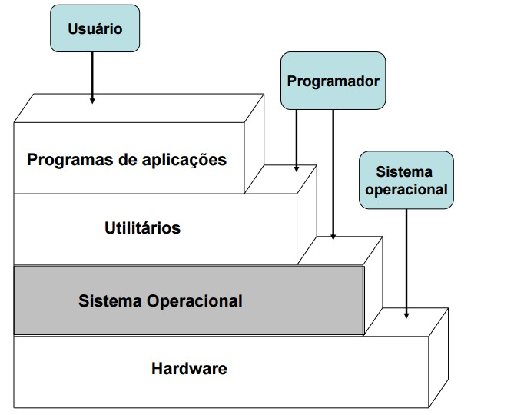
Onde estamos?

Slide 3
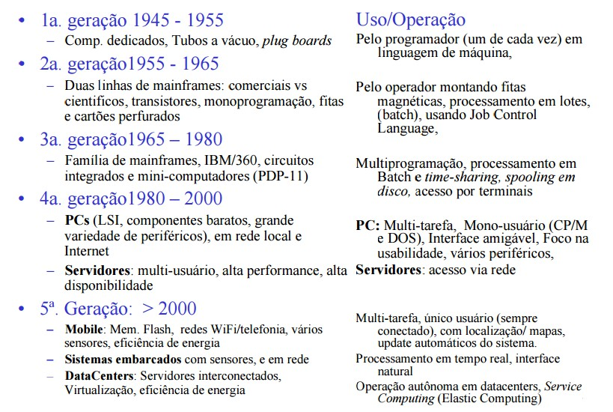
Resumo da situação geral

Slide 4
Primeiros Sistemas
A primeira geração da computação moderna (1945-1955) não trabalhava com o conceito de sistema operacional propriamente dito, visto que as operações eram configuradas através de hardware.
A principal implicação desta abordagem é o fato de que era muito difícil criar rotinas programáveis, exigindo trabalho intenso dos operadores de máquinas.

Slide 5
Primeiros Sistemas
O conceito de sistema operacional apareceu durante a segunda
geração da computação moderna (1955 - 1965), através da
programação em Batch.
vários comandos já poderiam ser executados em sequência através de cartões perfurados, eliminando parte do trabalho do operador de
terminal. Normalmente, um programa era composto por um conjunto de cartões inseridos pelo usuário do sistema, na ordem correta.

Slide 6
Primeiros Sistemas
Em meados da década de 60, os primeiros sistemas operacionais foram desenvolvidos conforme a evolução da tecnologia da época. Contudo, cada máquina possuía seu próprio SO específico, o que implicava na incompatibilidade de mainframes distintos.
Visando ao problema da incompatibilidade de SOs de máquinas distintas, um grupo de desenvolvedores da AT&T ciaram o Unix em 1969, sendo o primeiro sistema operacional moderno da computação. É possível afirmar que mais de 90 porcento dos SOs atuais foram influenciados de alguma maneira pelo Unix.

Slide 7
Primeiros Sistemas
O Unix introduziu conceitos muito importantes para a computação: portabilidade, multi-usuário, multi-tarefas e compartilhamento de tarefas.
Durante a década de 70, o Unix foi distribuído gratuitamente
(incluindo seu código fonte) para universidades e órgãos
muita
governamentais norte-americanos, o que conferiu
popularidade a este sistema. Sua interface era totalmente em modo
texto sem interface gráfica

Slide 8
Evolução
Agora, vamos focar nos sistemas livres.
Apesar de fazer bastante sucesso nos anos 70, o Unix continuou a ser desenvolvido durante toda esta década e a seguinte também. No ano de 1983, um revolucionário programador chamado Richard Stallman criou o projeto GNU, ele afirmava que os softwares deveriam ser desenvolvidos de maneira livre, sem restrições na leitura ou modificação de seus códigos fontes.

Slide 9
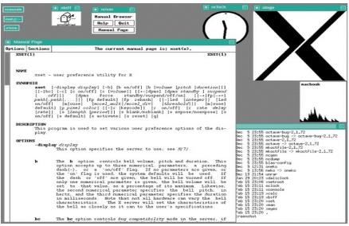
Evolução
Em 1984,
o MIT
desenvolveu o X
Window System, que como o seu nome diz, é um sistema gráfico de Janelas para o Unix. Ele permaneceu proprietário até 1987, quando uma versão
opensource lançada,
foi sendo
incorporada no desenvolvimento deste sistema operacional.

Slide 10
Evolução
Um dos principais objetivos da GNU sempre foi desenvolver a sua própria versão do Unix, através de um Kernel próprio, chamado de GNU Hurd. Contudo, este núcleo possuía muitas falhas de sistema, comprometeu muito o seu desenvolvimento.
Visando estas falhas, um programador chamado Linus Torvalds estava desenvolvendo outro kernel para o GNU, chamado de Linux, em. Em seu primeiro lançamento oficial (1991), na versão 0.2, o Linux já possuía mais funcionalidades que o GNU, o que atraiu bastantes desenvolvedores.

Slide 11
Evolução
Além disso, os programadores eram e ainda são livres para utilizar o kernel Linux em seus próprios sistemas, o que acabou gerando as famosas distribuições como conhecemos hoje .

Slide 12
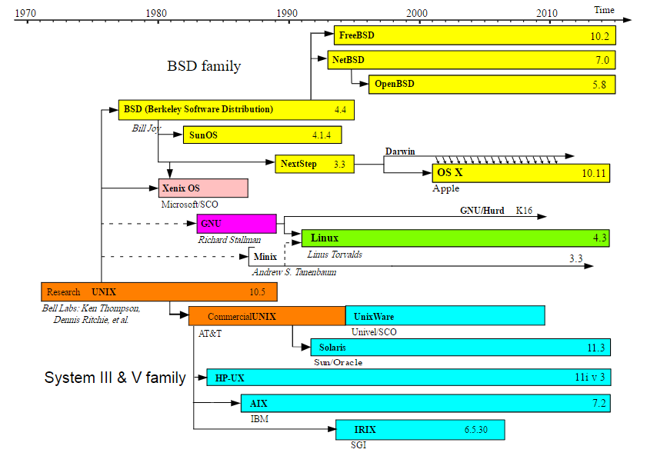
13
https://upload.wikimedia.org/wikipedia/commons/c/cd/Unix_timeline.en.svg

Slide 13
Linux
O Linux possui o kernel e uma GUI (Graphics User Interface)
Inicialmente o Linux era apenas modo texto
Depois surgiu a preocupação para as interfaces (visando atrair mais usuários)

Slide 14
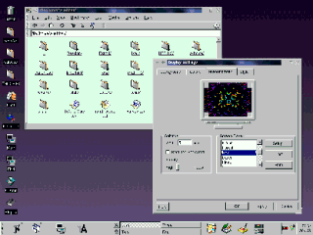
Linux
1998 – KDE 1.0

Slide 15
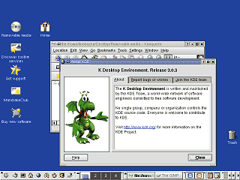
Linux
KDE 3

Slide 16
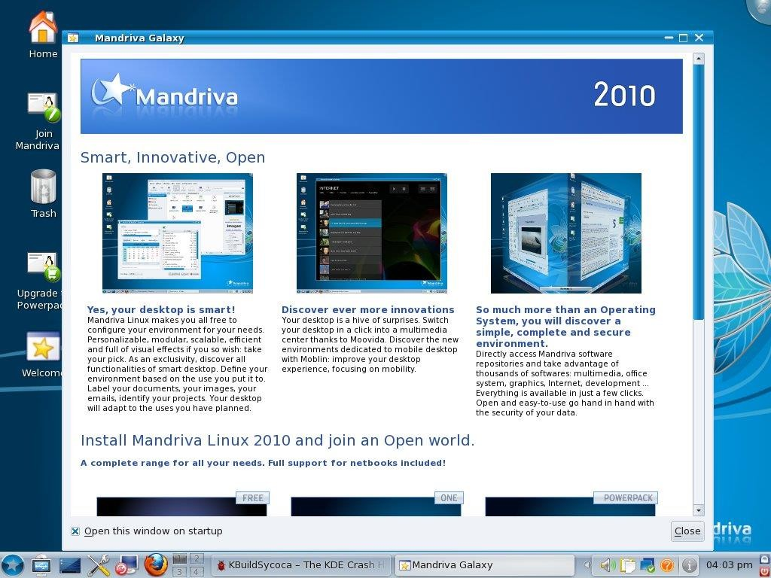
Linux
2010 – KDE 4

Slide 17
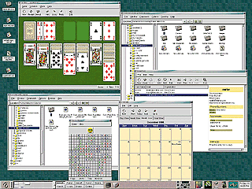
Linux
1999 – Gnome 1.0

Slide 18
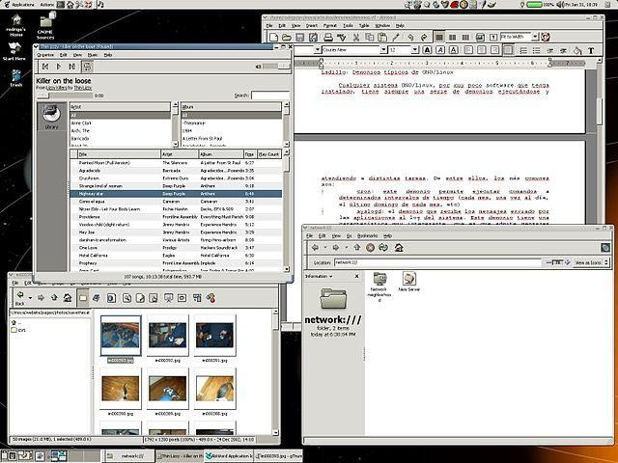
Linux
Gnome 2 - 2002

Slide 19
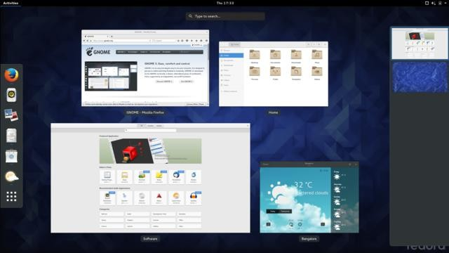
Linux
Gnome 3 - 2011

Slide 20
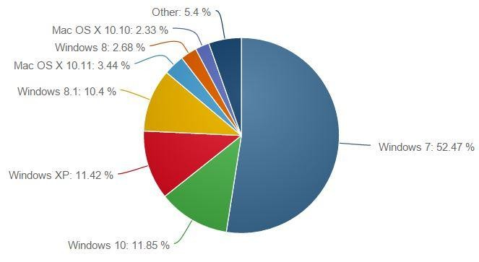
Mercado Atual de Desktops

Slide 21
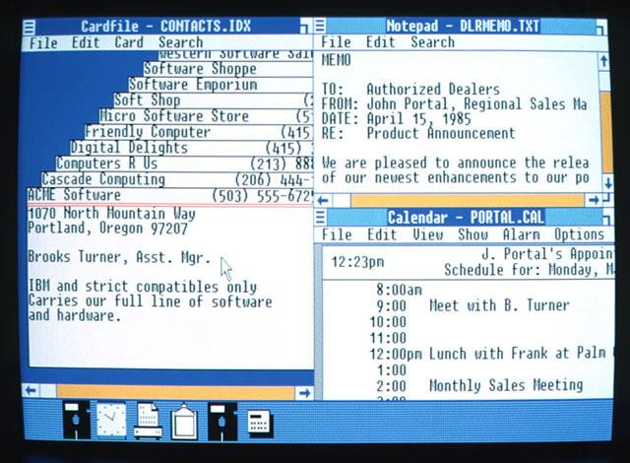
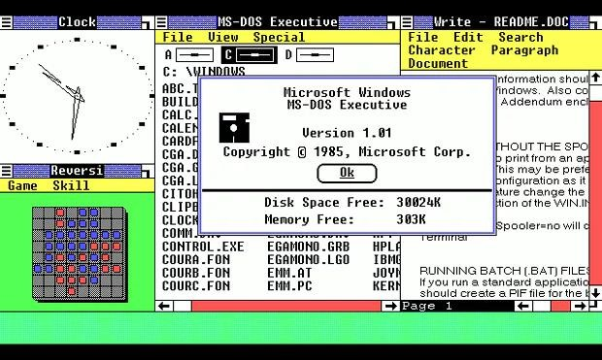
Windows
Windows 1.0
Novembro de 1985
Primeira Versão
Rodava em um Shell multitarefas de 16-bit
Rodava sobre uma instalação prévia do MS-DOS
Utilizava muito o Mouse e precisava treinar o usuário

Slide 22
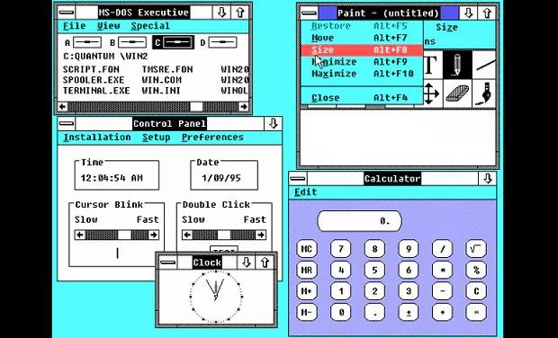
Windows
Windows 2.0
Dezembro de 1987
As janelas podiam se
sobrepor
Minimizar e Maximizar Janelas
Primeira versão do
painel de controle
Word e Excel

Slide 23
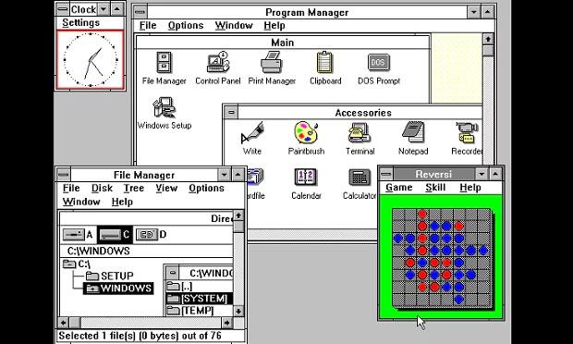
Windows
Windows 3.0
1990
Precisava de um HD
Permitia a execução de programas do DOS em janelas
256 cores
Multitasking
Primeira versão do Paciência

Slide 24
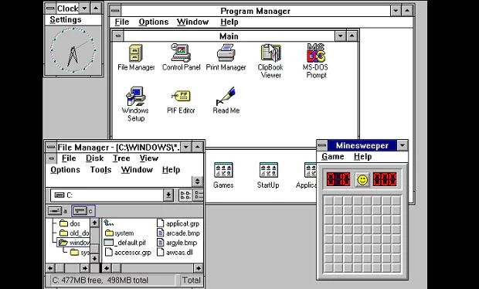
Windows
Windows 3.1
1992
TrueType fonts
Primeira versão do campo minado
Permitia que os programas do DOS fossem controlados com um mouse
Distribuído em CD-
ROM

Slide 25
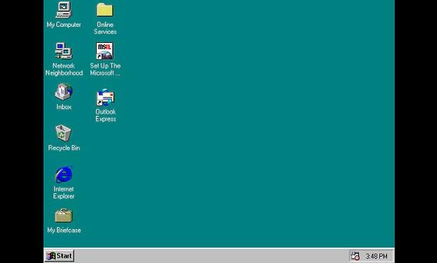
Windows
Windows 95
1995
Menu e botão Iniciar
Conceitos de Plug-n- Play
32-bits
Internet Explorer

Slide 26
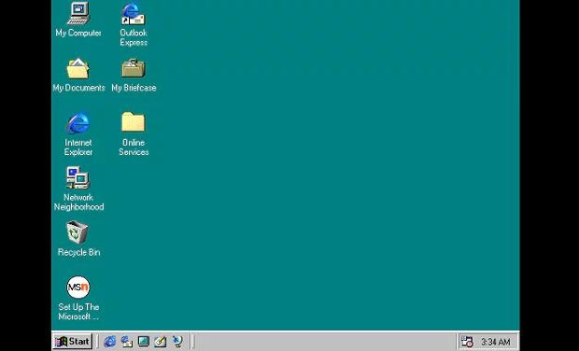
Windows
Windows 98
1998
Embrião do Media Player (que aparece em versões mais novas de 1999)
Botões Avançar e Voltar, barra de endereços no Windows explorer
Sistemas de Driver
Suporte USB

Slide 27
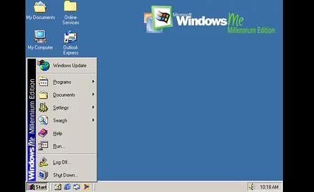
Windows
Windows ME
2000
Versão do Windows 2000
para usuários finais
Último a ser baseado no MS-DOS
Ferramentas de
Recovery
Movie Maker
Autocompletar

Slide 28
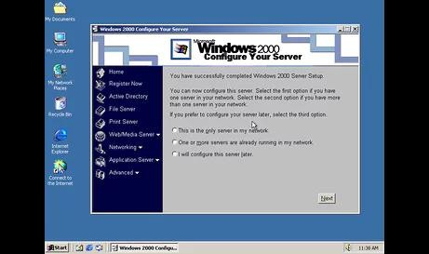
Windows
Windows 2000
2000
Versão para servidores
Tinha suporte ao comando hibernar

Slide 29
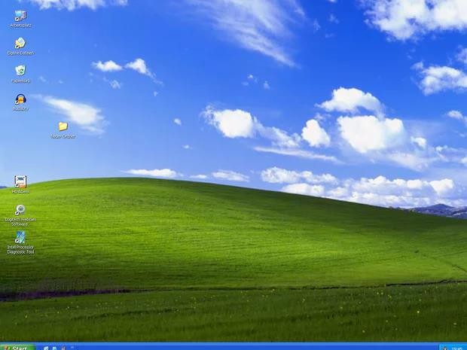
Windows
Windows XP
2001
Gravação de CDS
Autoplay
Recovery Tools automáticas
Durou por 13 anos
Problemas Graves de Segurança

Slide 30
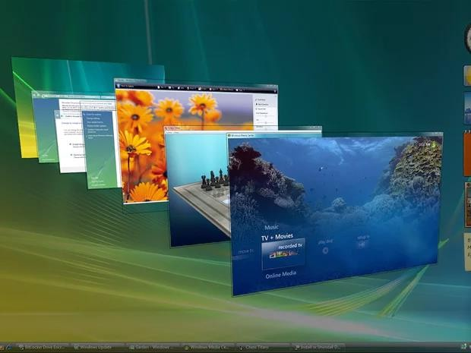
Windows
Windows Vista
2007
Melhorias Gráficas
Consideráveis
Controle de conta de usuário
Controle de Drivers
Direct X 10
Windows Defender
Ferramentas de DVD

Slide 31
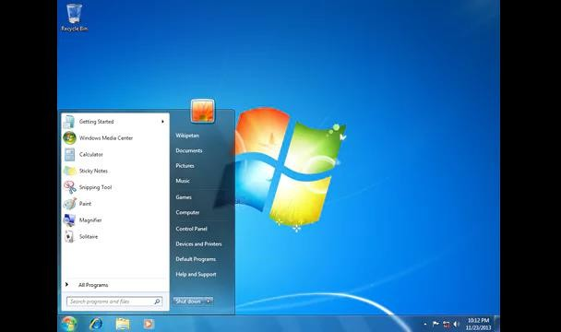
Windows
Windows 7
2009
Fez todos pularem do XP
direto pra ele
Redimensionamento automático de janelas
Vista estável

Slide 32
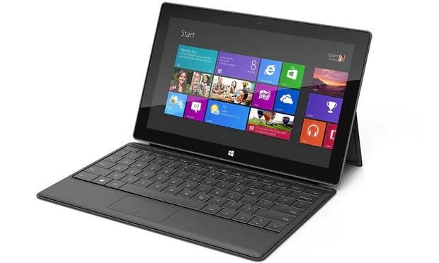
Windows
Windows 8
2012
Impacto grande na
mudança de interface
Widgets
Rápido com suporte a
USB 3.0

Slide 33
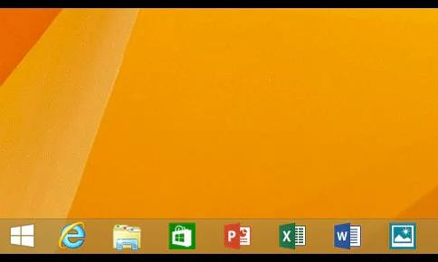
Windows
Windows 8.1
2013
Retorna o botão iniciar
Maiores permissões com a tela de início

Slide 34
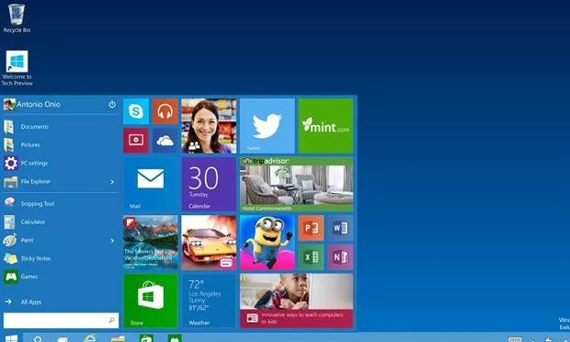
Windows
Windows 10
2014
Botão iniciar novamente
Busca otimizada
União de dispositivos

Slide 35
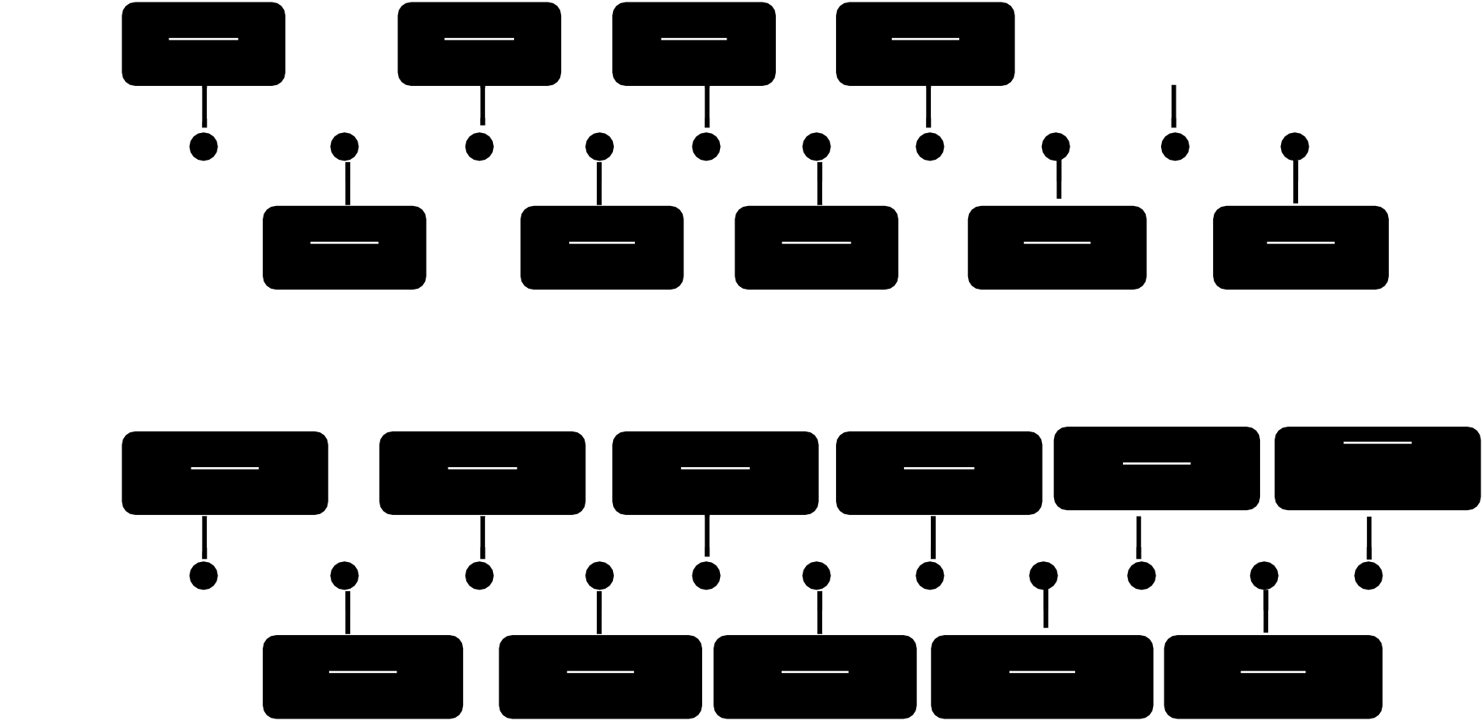
MacOS
Timeline
1984
Sys 1
1986
Sys 3
1987
Sys 5
1991
Sys 7
1999
Mac OS 9
1985
Sys 2
1987
Sys 4
1988
Sys 6
1997
Mac OS 8
2001
Mac OS X
2012
OS X v10.8
2014
OS X
v10.10
2001
OS X v10.0
2002
OS X v10.2
2005
OS X v10.4
2009
OS X v10.6
2001
OS X v10.1
2003
OS X v10.3
2007
OS X v10.5
2011
OS X v10.7
2013
OS X v10.9

Slide 36
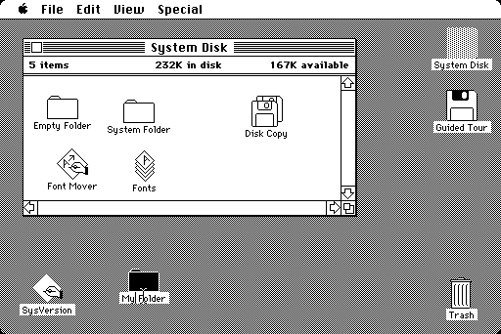
MacOS
System 1 - 1984
Barras de Menus
Menus Pop-ups
Arrastar e Soltar
Uma aplicação por vez
Based on the pioneering GUI technology developed at Xerox PARC, but Apple added many game-changing innovations.

Slide 37
MacOS
System 2 - 1985
Multiplas Pastas
O comando desligar
Quick Launch
Sistema de Arquivos Hierárquico
Appletalk (rede)

Slide 38
MacOS
System 3 - 1986
Suportava tecnologias SCSI
Introduziu o Mac Plus

Slide 39
MacOS
System 4 - 1987
Melhoramentos no hardware tornaram o sistema melhor

Slide 40
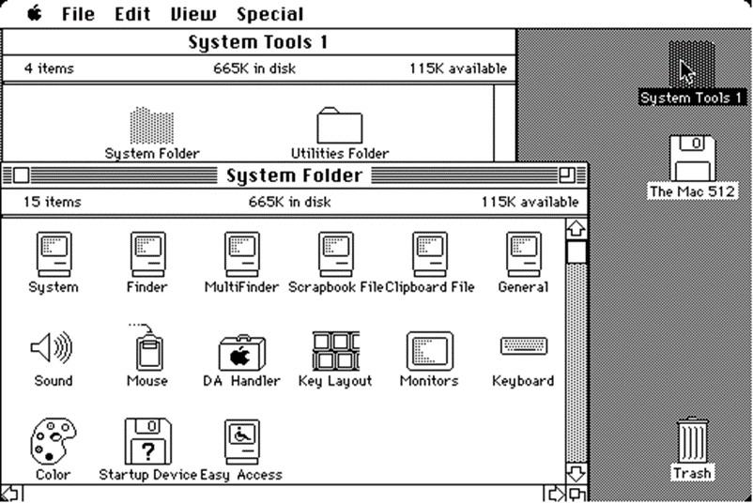
MacOS
System 5 - 1987
Multiasking
Aplicações em background executavam
Primeiro que teve uma numeração de versão oficial

Slide 41
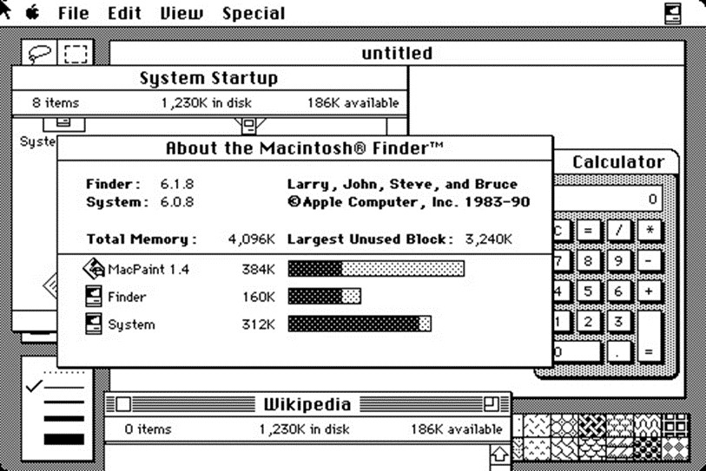
MacOS
System 6 - 1988
Introduziu o MacroMaker que permitia usuários gravar rotinas de teclado e mouse
Sistema operacional
completo e estável
Somente 15 programas poderiam ser instalados

Slide 42
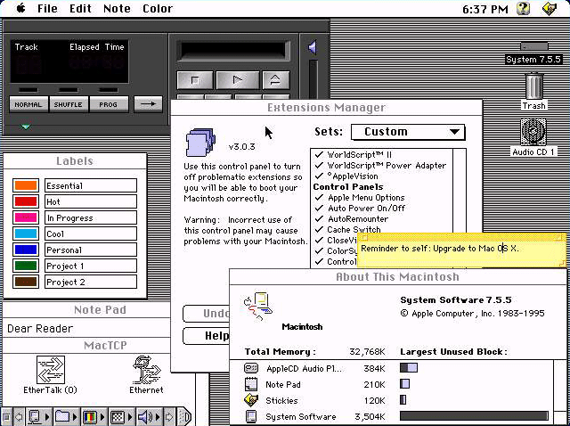
MacOS
System 7 - 1991
Sistema de memória virtual
Compartilhamento de arquivos
Quick time
Quick draw
Tinha mais de 1MB
Disponível em CD

Slide 43
MacOS
Big Bang
System 7 - 1991
Sistema de memória virtual
Compartilhamento de arquivos
Quick time
Quick draw
Tinha mais de 1MB
Disponível em CD

Slide 44
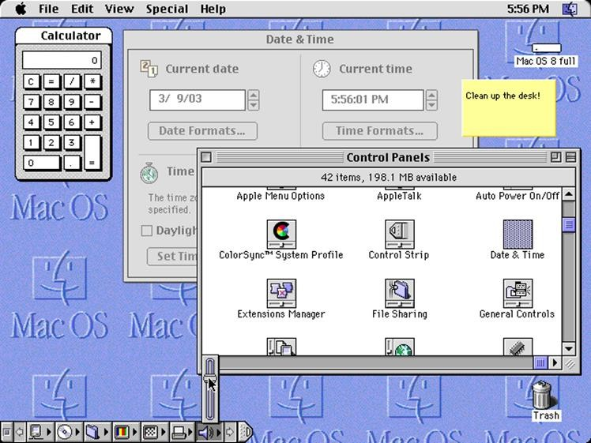
MacOS
Copland
System 8 - 1997
Multi tarefas melhorado
Arquivos poderiam ser copiados no background
Temas para a interface
Logo após a volta de
Jobs

Slide 45
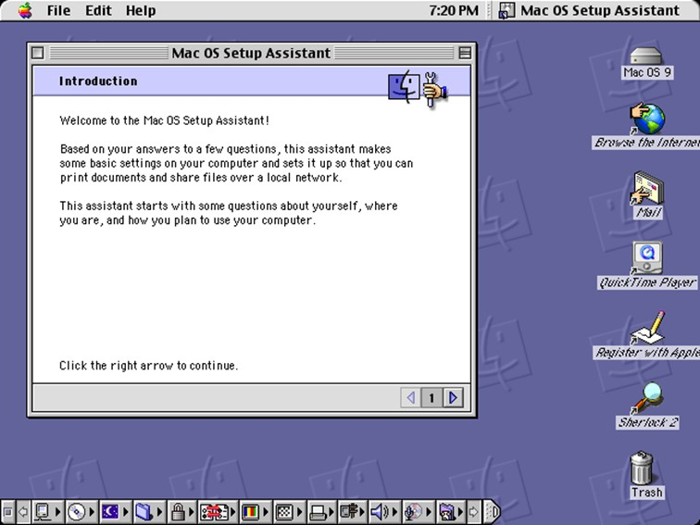
MacOS
Sonata
System 9 - 1999
Gerência de memória melhorada consideravelmente
Melhorou o suporte para redes sem fio
Utilizava o Apple Software Update para instalar hardware e updates

Slide 46
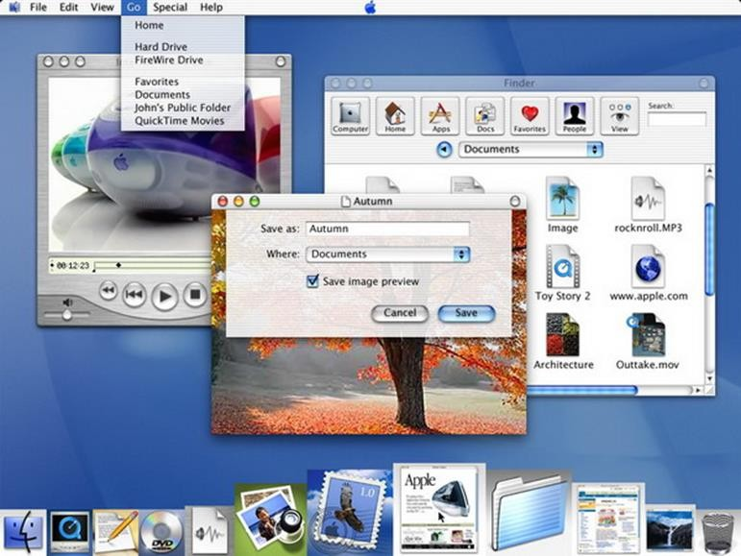
MacOS
Cheetah
MacOS x (System 10)
Março 2001
Launch pad
Unix-based
Muito criticado pela péssima responsividade da interface, cheio de bugs e não possuía boa compatibilidade

Slide 47

Versões
Version | Release Date
Mac OS X v10.0 (Cheetah) | 24th March 2001
Mac OS X v10.1 (Puma) | 25th September 2001
Mac OS X v10.2 (Jaguar) | 24th August 2002
Mac OS X v10.3 (Panther) | 24th October 2003
Mac OS X v10.4 (Tiger) | 29th April 2005
Mac OS X v10.5 (Leopard) | 26th October 2007
Mac OS X v10.6 (Snow Leopard) | 28th August 2009
Mac OS X v10.7 (Lion) | 20th July 2011
OS X v10.8 (Mountain Lion) | 25th July 2012
OS X v10.9 (Mavericks) | 22nd September 2013
OS X v10.10 (Yosemite) | 16th October 2014
OS X v10.11 (El Capitan) | 30th September 2015

Slide 48
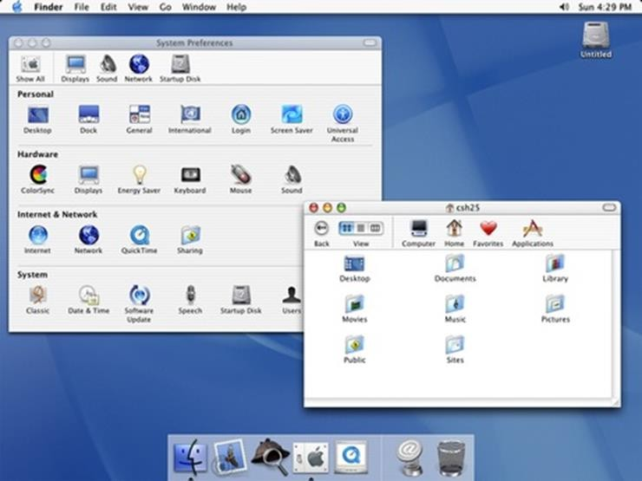
MacOS
Puma
MacOS x 10.1
Setembro 2001
Apple Script melhorado
Ferramentas para gravação de CD e DVD
Ainda criticado pela responsividade da interface

Slide 49
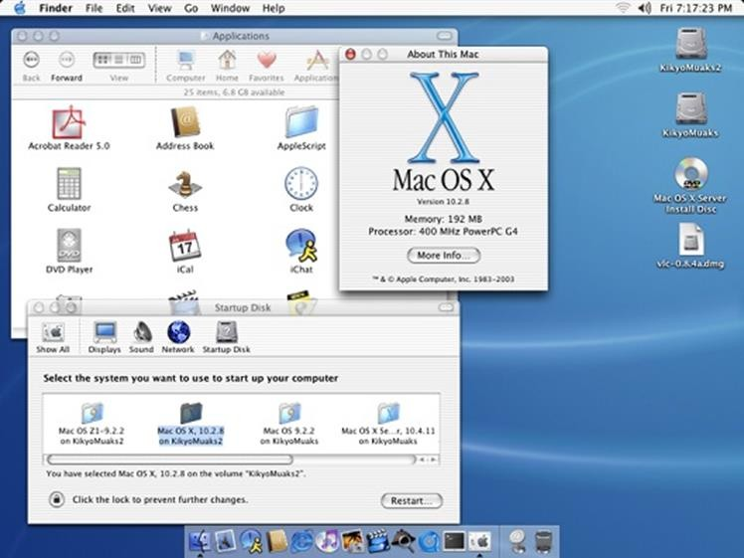
MacOS
Jaguar
MacOS x 10.2
Agosto 2002
Introduziu o Rendezvouz (que mudou o nome para Bonjour) que era um serviço de rede
Inkwell para reconhecimento de escrita a mão

Slide 50
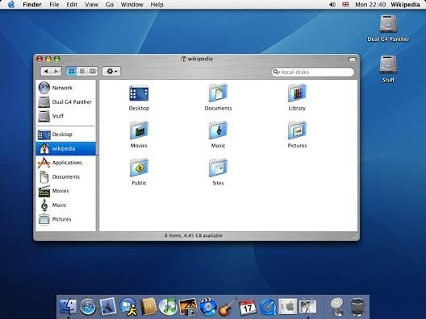
MacOS
Panther
MacOS x 10.3
Outubro 2003
Multiusuário
Textedit compatível com word

Slide 51
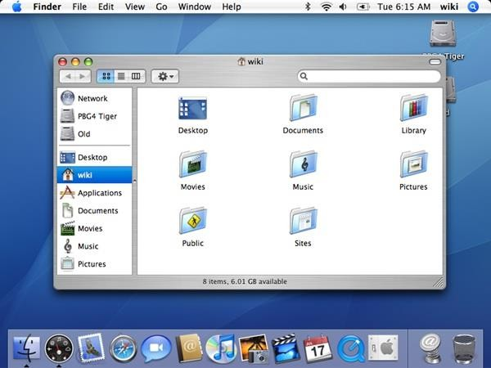
MacOS
Tiger
MacOS x 10.4
Quartz composer para processamento e rederização de dados gráficos
Dashboard – widgets
Primeiro a rodar em
arquiteturas intel

Slide 52
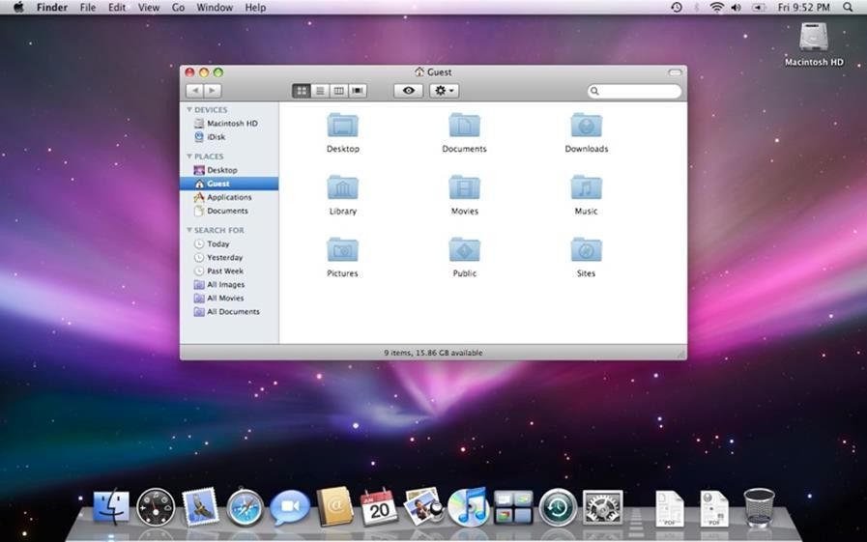
MacOS
Leopard
MacOS x 10.5
Outubro 2007
Compartilhamento de arquivos em rede melhorado
Controle sobre as
permissões
Backup automático chamado time machine
300 mudanças básicas
para o seu antecessor

Slide 53
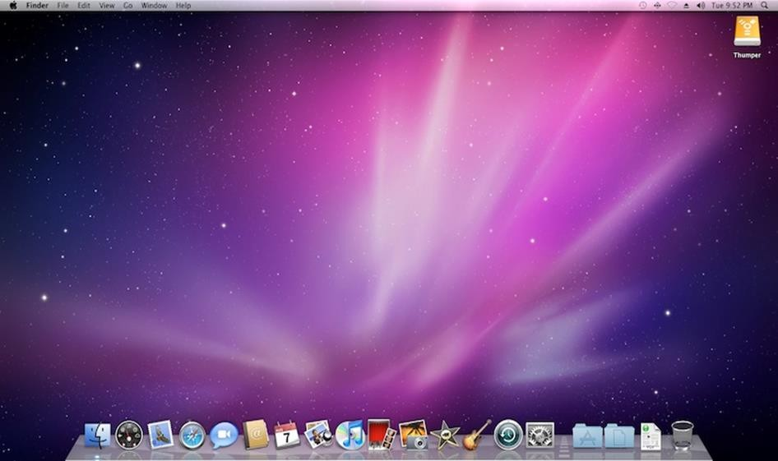
MacOS
Snow Leopard
MacOS x 10.6
Agosto 2009
Melhor performance
Mais eficiente
Redução da utilização de memória
Descontinua a compatibilidade com diversas versão anteriores

Slide 54
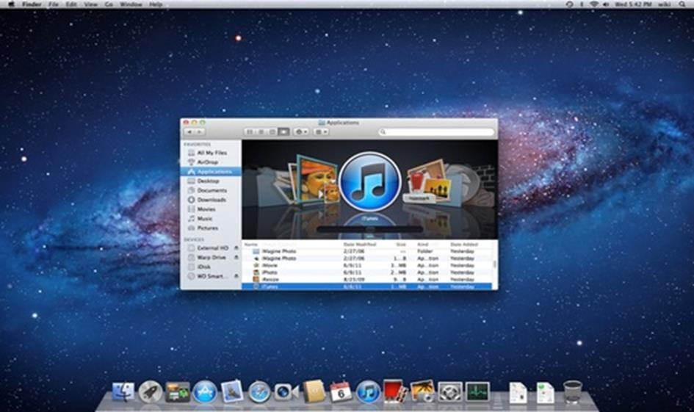
MacOS
Lion
MacOS x 10.7
Julho 2011
Display de aplicações de
fácil navegação
Partição de recovery com ferramentas
Aplicações de até 2007 não são mais suportadas

Slide 55
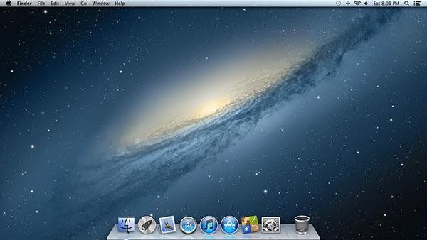
MacOS
Mountain Lion
MacOS x 10.8
Julho 2012
Melhora nas interfaces
com dispositivos
Malware blocking system
Central de avisos

Slide 56
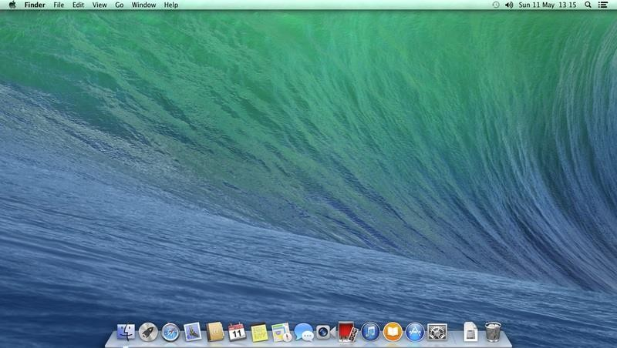
MacOS
Mavericks
MacOS x 10.9
Setembro 2013
Melhora na busca e no
consumo de energia
Compatibilidade com aplicativos do IOs

Slide 57
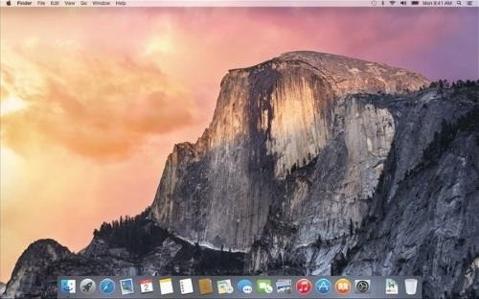
MacOS
Yosemite
MacOS x 10.10
Outubro 2014
Integração com Ios e
Icloud

Slide 58
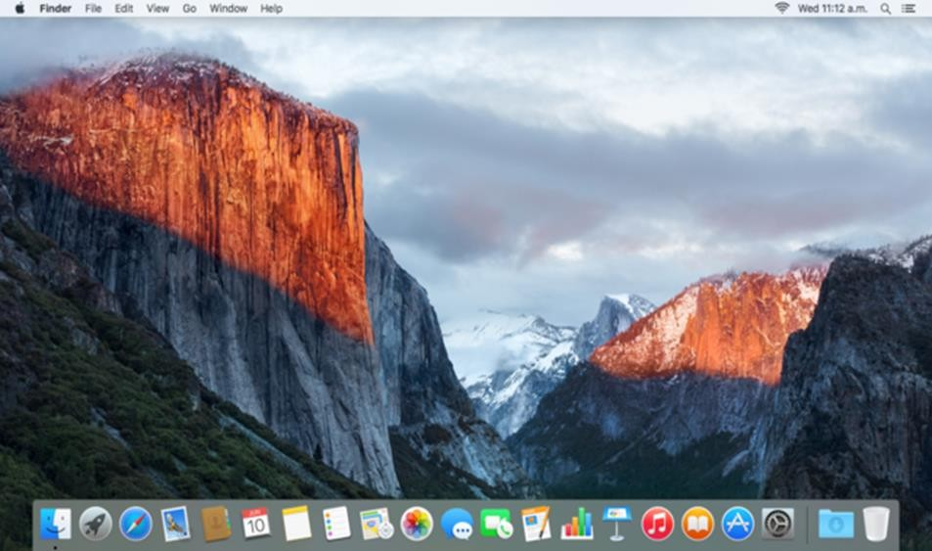
MacOS
El Capitan
MacOS x 10.11
Setembro de 2015
Foco em estabilidade, desempenho e segurança
Multitouch
System Integrity
Protection

Slide 59
MacOS
El Capitan
MacOS 10.12
Junho 2016
Foco em
continuidade,icloud,
Suporte ao Apple Play e a Siri

Slide 60
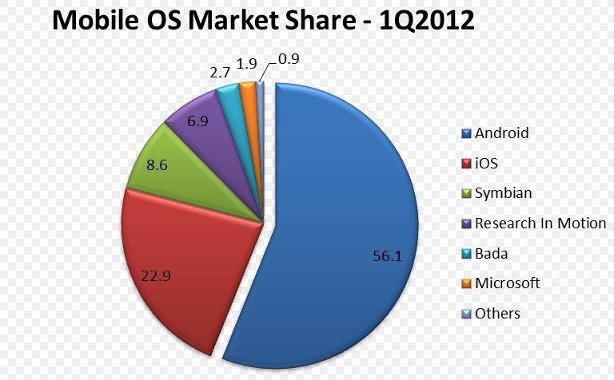
Móveis

Slide 61
Móveis
Android - O sistema android foi desenvolvido pela Google e Open Handset Alliance. A plataforma de seu desenvolvimento é Java e C/C++, ele possui licença de código-aberto já que foi desenvolvido a partir de sistemas Linux. O seu sistema é integrado com os serviços do Google.
Sua arquitetura é divida em Kernel, runtime, bibliotecas, framework e aplicativos. O Kernel realiza a comunicação entre o software e o hardware e o runtime são bibliotecas que automatizam as tarefas comuns referentes ao sistema operacional.

Slide 62
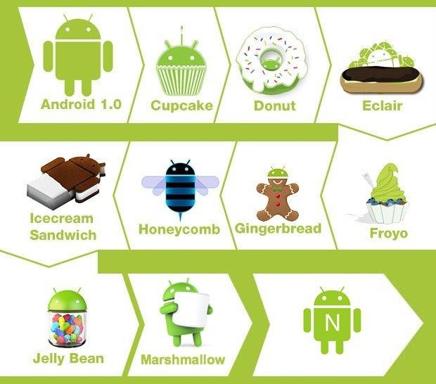

Slide 63
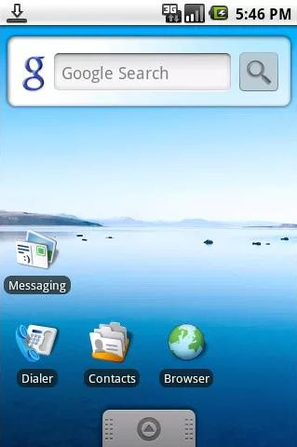
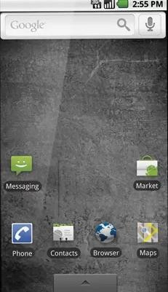
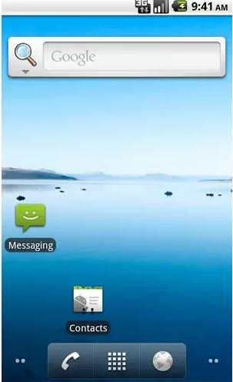


Móveis

Slide 64




Móveis

Slide 65

IOS

Slide 66
Móveis
O Symbian foi desenvolvido e fabricado pela Nokia, sua plataforma é Symbian C++ e Qt. Seu começo data 1998 era uma parceria de empresas como a Nokia, Ericson, Motorola e PSION . O Symbian já foi o sistema operacional mobile mais popular, contudo com a chegada do iOS e do Android e falta de adaptação da empresa perante as mudanças exigidas pelo novo mercado passou a perder sua popularidade.

Slide 67


Slide 68

Windows Phone

